Slide 1





)
)
)
ÔN TẬP CHƯƠNG III
(TIẾT 2)
)
)
)
)
)
)
)
)
)
)
)
)
)
)
)

Slide 2
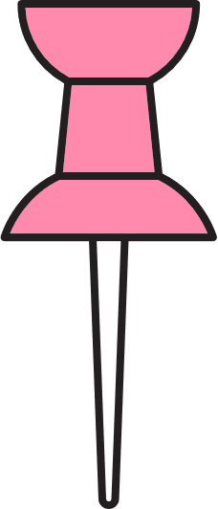

NỘI DUNG TIẾT HỌC
Làm bài tập SGK (Tiết 1)

Slide 3


⬩Bài 4:
Một bác tài xế thống kê lại độ dài quãng đường (đơn vị: km) bác đã lái xe mỗi ngày trong một tháng ở bảng sau:
Hãy xác định khoảng biến thiên, khoảng tứ phân vị và độ lệch chuẩn của mẫu số liệu trên

Slide 4

⬩Bài 4:
Lời giải
Khoảng biến thiên của mẫu số liệu là: $300−50=250\left( \text{km}\right)$
Cỡ mầu $n=30$
Gọi $x_{1}{;{x}}_{2};{…}{;{x}}_{30}$ là mẫu số liệu gốc về độ dài quãng đường bác tài xế lái mỗi ngày trong một tháng được xếp theo thứ tự không giảm.
Ta có: $x_{1};{…}{;{x}}_{5}∈\left.50;{1}00\right){;{x}}_{6};{…}{;{x}}_{15}∈\left.100;{1}50\right){;{x}}_{16};{…}{;{x}}_{24}∈\left.150;{2}00\right){;{x}}_{25};{…}{;{x}}_{28}∈\left.200;{2}50\right)$; $x_{29}{;{x}}_{30}∈\left.250;{3}00\right)$
Tứ phân vị thứ nhất của mẫu số liệu gốc là $x_{8}∈\left.100;{1}50\right)$

Slide 5

⬩Bài 4:
Lời giải
Do đó, tứ phân vị thứ nhất của mẫu số liệu ghép nhóm là:
$$Q_{1}=100+\frac{\frac{30}{4}−5}{10}\left(150−100\right)=112,5$$
Tứ phân vị thứ ba của mẫu số liệu gốc là $x_{23}∈\left.150;{2}00\right)$.
Do đó, tứ phân vị thứ ba của mẫu số liệu ghép nhóm là:
$$Q_{3}=150+\frac{\frac{3.30}{4}−\left(5+10\right)}{9}\left(200−150\right)=\frac{575}{3}$$
Khoảng tứ phân vị của mẫu số liệu ghép nhóm là: $Δ_{Q}=Q_{3}−Q_{1}=79,17$

Slide 6
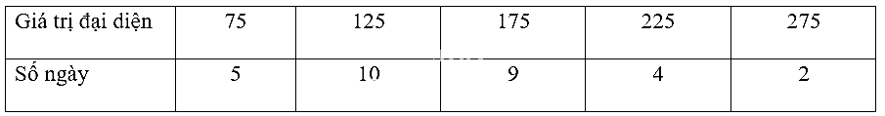

⬩Bài 4:
Lời giải
Số trung bình: $\overline{x}=\frac{5.75+10.125+9.175+4.225+2.275}{30}=155$
Độ lệch chuẩn: $σ=\sqrt{\frac{5.75^{2}+10.125^{2}+9.175^{2}+4.225^{2}+2.275^{2}}{30}−155^{2}}=3100$

Slide 7
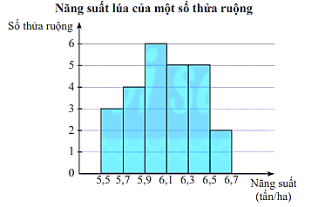
⬩Bài 5:
Kết quả khảo sát năng suất (đơn vị: tấn/ha) của một số thửa ruộng được minh hoạ ở biểu đồ sau.
a) Có bao nhiêu thửa ruộng đã
được khảo sát?
b) Lập bảng tần số ghép nhóm và
tần số tương đối ghép nhóm tương
ứng của mẫu số liệu trên.
c) Hãy xác định khoảng biến thiên,
khoảng tứ phân vị và độ lệch chuẩn của mẫu số liệu trên.

Slide 8
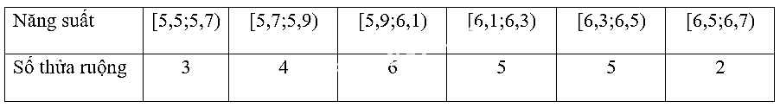
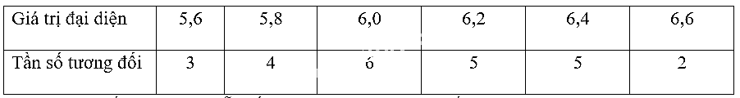
⬩Bài 5:
Lời giải
a) Có 3 + 4 + 6 + 5 + 5 + 2 = 25 thửa ruộng đã được khảo sát
b)

Slide 9

⬩Bài 5:
Lời giải
c) Khoảng biến thiên của mầu số liệu là: 6,7 - 5,5 = 1,2 (tấn/ha)
Cỡ mẫu $n=25$
Gọi $x_{1}{;{x}}_{2};{…}{;{x}}_{25}$ là mẫu số liệu gốc về năng suất của 25 thửa ruộng được xếp theo thứ tự không giảm.
Ta có: $x_{1};{…}{;{x}}_{3}∈\left.5,5;{5},7\right){;{x}}_{4};{…}{;{x}}_{7}∈\left.5,7;{5},9\right){;{x}}_{8};{…}{;{x}}_{13}∈\left.5,9;{6},1\right){;{x}}_{14};{…}{;{x}}_{18}∈\left.6,1;{6},3\right)$; $x_{19};{…}{;{x}}_{23}∈\left.6,3;{6},5\right){:{x}}_{24}{;{x}}_{25}∈\left.6,5;{6},7\right)$
Tứ phân vị thứ nhất của mẫu số liệu gốc là $\frac{1}{2}\left(x_{6}{;{x}}_{7}\right)∈\left.5,7;{5},9\right)$.
Do đó, tứ phân vị thứ nhất của mẫu số liệu ghép nhóm là: $Q_{1}=5,7+\frac{\frac{25}{4}−3}{4}\left(5,9−5,7\right)=5,8625$

Slide 10

⬩Bài 5:
Lời giải
Tứ phân vị thứ ba của mẫu số liệu gốc là $x_{19}∈\left.6,3;{6},5\right)$.
Do đó, tứ phân vị thứ ba của mẫu số liệu ghép nhóm là:
$$Q_{3}=6,3+\frac{\frac{3.25}{4}−\left(3+4+6+5\right)}{5}\left(6,5−6,3\right)=6,33$$
Khoảng tứ phân vị của mẫu số liệu ghép nhóm là: $Δ_{Q}=Q_{3}−Q_{1}=0,4675$
Số trung bình: $\overline{x}=\frac{3.5,6+4.5,8+6.6,0+5.6,2+5.6,4+2.6,6}{25}=6,088$
Độ lệch chuẩn: $σ=\sqrt{\frac{5.75^{2}+10.125^{2}+9.175^{2}+4.225^{2}+2.275^{2}}{30}−155^{2}}≈0,29$

Slide 11
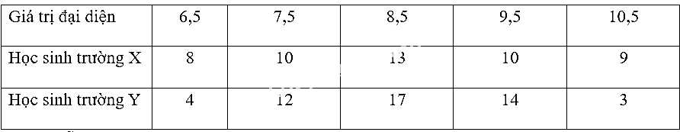
⬩Bài 6:
Thời gian hoàn thành một bài viết chính tả của một số học sinh lớp 4 hai trường X và Y được ghi lại ở bảng sau:
a) Nếu so sánh theo số trung bình thì học sinh trường nào viết nhanh hơn?
b) Nếu so sánh theo khoảng tứ phân vị thì học sinh trường nào có tốc độ viết đồng đều hơn?
c) Nếu so sánh theo độ lệch chuẩn thì học sinh trường nào có tốc độ viết đồng đều hơn?
Lời giải

Slide 12

⬩Bài 6:
Lời giải
a) Cỡ mẫu: $n=50$
Xét số liệu của trường $X$:
Số trung bình: $\overline{x_{X}}=\frac{8.6,5+10.7,5+13.8,5+10.9,5+9.10,5}{50}=8,54$
Xét số liệu của trường Y:
Số trung bình: $\overline{x_{Y}}=\frac{4.6,5+12.7,5+17.8,5+14.9,5+3.10,5}{50}=8,5$
Vậy nếu so sánh theo số trung bình thì học sinh trường Y viết nhanh hơn

Slide 13

⬩Bài 6:
Lời giải
b) Gọi $x_{1}{;{x}}_{2};{…}{;{x}}_{50}$ là mẫu số liệu gốc về thời gian hoàn thành một bài viết chính tả của 50 học sinh lớp 4 trường $X$ được xếp theo thứ tự không giảm.
Ta có:$x_{1};{…}{;{x}}_{8}∈\left.6;{7}\right);{ }x_{9};{…}{;{x}}_{18}∈\left.7;{8}\right){;{x}}_{19};{…}{;{x}}_{31}∈\left.8;{9}\right){;{x}}_{32};{…}{;{x}}_{41}∈\left.9;{1}0\right);{ }$
$$x_{42};{…}{;{x}}_{50}∈\left.10;{1}1\right)$$
Tứ phân vị thứ nhất của mẫu số liệu gốc là $x_{13}∈\left.7;{8}\right)$.
Do đó, tứ phân vị thứ nhất của mẫu số liệu ghép nhóm là:
$$Q_{1}=7+\frac{\frac{50}{4}−8}{10}\left(8−7\right)=7,45$$

Slide 14

⬩Bài 6:
Lời giải
Tứ phân vị thứ ba của mẫu số liệu gốc là $x_{38}∈\left.9;{1}0\right)$. Do đó, tứ phân vị thứ ba của mẫu số liệu ghép nhóm là: $Q_{3}=9+\frac{\frac{3.50}{4}−\left(8+10+13\right)}{10}\left(10−9\right)=9,65$
Khoảng tứ phân vị của mẫu số liệu ghép nhóm là: $Δ_{Q}=Q_{3}−Q_{1}=2,2$
Gọi $y_{1}{;{y}}_{2};{…}{;{y}}_{50}$ là mẫu số liệu gốc về thời gian hoàn thành một bài viết chính tả của 50 học sinh lớp 4 trường Y được xếp theo thứ tự không giảm.
Ta có $\text{:} y_{1};{…}{;{y}}_{4}∈\left.6;{7}\right);{ }y_{5};{…}{;{y}}_{16}∈\left.7;{8}\right){;{y}}_{17};{…}{;{y}}_{33}∈\left.8;{9}\right){;{y}}_{34};{…}{;{y}}_{47}∈\left.9;{1}0\right);$

Slide 15

⬩Bài 6:
Lời giải
$$y_{48};{…}{;{y}}_{50}∈\left.10;{1}1\right)$$
Tứ phân vị thứ nhất của mẫu số liệu gốc là: $y_{13}∈\left.7;{8}\right)$. Do đó, tứ phân vị thứ nhất của mẫu số liệu ghép nhóm là: $Q_{1} ^{′}=7+\frac{\frac{50}{4}−4}{12}\left(8−7\right)=\frac{185}{24}$
Tứ phân vị thứ ba của mẫu số liệu gốc là: $y_{38}∈\left.9;{1}0\right)$. Do đó, tứ phân vị thứ ba của mẫu số liệu ghép nhóm là: $Q_{3} ^{′}=9+\frac{\frac{3.50}{4}−\left(4+12+17\right)}{14}\left(10−9\right)=\frac{261}{28}$
Khoảng tứ phân vị của mẫu số liệu ghép nhóm là: $Δ_{Q} ^{′}=Q_{3} ^{′}−Q_{1} ^{′}=\frac{271}{168}$
Vậy nếu so sánh theo khoảng tứ phân vị thì học sinh trường Y có tốc độ viết đồng đều hơn

Slide 16

⬩Bài 6:
Lời giải
c) Xét số liệu của trường X:
Độ lệch chuẩn: $σ_{Y}=\sqrt{\frac{8.6,5^{2}+10.7,5^{2}+13.8,5^{2}+10.9,5^{2}+9.10,5^{2}}{50}−8,54^{2}}≈1,33$
Xét số liệu của trường Y:
Độ lệch chuẩn: $σ_{Y}=\sqrt{\frac{4.6,5^{2}+12.7,5^{2}+17.8,5^{2}+14.9,5^{2}+3.10,5^{2}}{50}−8,5^{2}}≈1,04$
Vậy nếu so sánh theo độ lệch chuẩn thì học sinh trường Y có tốc độ viết đồng đều hơn

Slide 17

⬩Bài 7:
Khoảng tứ phân vị nhỏ hơn thì số giờ nắng trong tháng 6 của địa phương đó đồng đều hơn Độ lệch chuẩn nhỏ hơn thì số giờ nắng trong tháng 6 của địa phương đó đồng đều hơn
Lời giải
a) Cỡ mẫu: $n=20$
Gọi $x_{1}{;{x}}_{2};{…}{;{x}}_{20}$ là mẫu số liệu gốc về số giờ nắng trong tháng 6 trong 20 năm của Nha Trang được xếp theo thứ tự không giảm.
Ta có: $x_{1}∈\left.130;{1}60\right){;{x}}_{2}∈\left.160;{1}90\right){;{x}}_{3}∈\left.190;{2}20\right){;{x}}_{4};{…}{;{x}}_{11}∈\left.220;{2}50\right){;{x}}_{12};{…}{;{x}}_{18}∈\left.250;{2}80\right)$; $x_{19}{;{x}}_{20}∈\left.280;{3}10\right)$

Slide 18

⬩Bài 7:
Lời giải
Tứ phân vị thứ nhất của mẫu số liệu gốc là $\frac{1}{2}\left(x_{5}+x_{6}\right)∈\left.220;{2}50\right)$. Do đó, tứ phân vị thứ nhất của mẫu số liệu ghép nhóm là: $Q_{1}=220+\frac{\frac{20}{4}−\left(1+1+1\right)}{8}\left(250−220\right)=227,5$
Tứ phân vị thứ ba của mẫu số liệu gốc là $\frac{1}{2}\left(x_{15}+x_{16}\right)∈\left.250;{2}80\right)$. Do đó, tứ phân vị thứ ba của mẫu số liệu ghép nhóm là: $Q_{3}=250+\frac{\frac{3.20}{4}−\left(1+1+1+8\right)}{7}\left(280−250\right)=\frac{1870}{7}$
Khoảng tứ phân vị của mẫu số liệu ghép nhóm là: $Δ_{Q}=Q_{3}−Q_{1}=39,64$
Gọi $y_{1}{;{y}}_{2};{…}{;{y}}_{50}$ là mẫu số liệu gốc về số giờ nắng trong tháng 6 trong 20 năm của Quy Nhơn được xếp theo thứ tự không giảm.

Slide 19

⬩Bài 7:
Lời giải
$$\text{Ta} \text{c}\text{ó:} y_{1};{∈}\left.160;{1}90\right);{ }y_{2}{;{y}}_{3}∈\left.190;{2}20\right){;{y}}_{4};{…}{;{y}}_{7}∈\left.220;{2}50\right){;{y}}_{8};{…}{;{y}}_{17}∈\left.250;{2}80\right);$$
$y_{4=18};{…}{;{y}}_{20}∈\left.280;{3}10\right)$
Tứ phân vị thứ nhất của mẫu số liệu gốc là $\frac{1}{2}\left(y_{5}+y_{6}\right)∈\left.220;{2}50\right)$.
Do đó, tứ phân vị thứ nhất của mẫu số liệu ghép nhóm là: $Q_{1} ^{′}=220+\frac{\frac{20}{4}−\left(1+2\right)}{4}\left(250−220\right)=235$
Tứ phân vị thứ ba của mẫu số liệu gốc là $\frac{1}{2}\left(y_{15}+y_{16}\right)∈\left.250;{2}80\right)$.
Do đó, tứ phân vị thứ ba của mẫu số liệu ghép nhóm là: $Q_{3} ^{′}=250+\frac{\frac{3.20}{4}−\left(1+2+4\right)}{10}\left(280−250\right)=274$
Khoảng tứ phân vị của mẫu số liệu ghép nhóm là: $Δ_{Q} ^{′}=Q_{3} ^{′}−Q_{1} ^{′}=39$

Slide 20

⬩Bài 7:
Lời giải
Vậy nếu so sánh theo khoảng tứ phân vị thì số giờ nắng trong tháng 6 của Quy Nhơn đồng đều hơn
b)
Xét số liệu của Nha Trang:
Số trung bình: $\overline{x_{X}}=\frac{1.145+1.175+1.205+8.235+7.265+2.295}{20}=242,5$
Độ lệch chuẩn: $σ_{X}=\sqrt{\frac{1.145^{2}+1.175^{2}+1.205^{2}+8.235^{2}+7.265^{2}+2.295^{2}}{20}−242,5^{2}}≈35,34$

Slide 21

⬩Bài 7:
Lời giải
Xét số liệu của Quy Nhơn:
Số trung bình: $\overline{x_{Y}}=\frac{1.175+2.205+4.235+10.265+3.295}{20}=253$
Độ lệch chuẩn: $σ_{Y}=\sqrt{\frac{1.175^{2}+2.205^{2}+4.235^{2}+10.265^{2}+3.295^{2}}{20}−253^{2}}≈30,59$
Vậy nếu so sánh theo độ lệch chuẩn thì số giờ nắng trong tháng 6 của Quy Nhơn đồng đều hơn

Slide 22
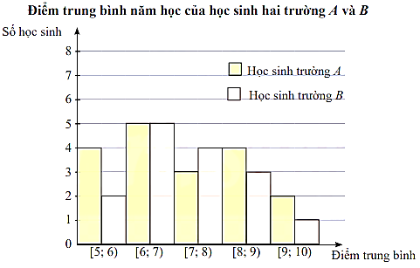
⬩Bài 8:
Biểu đồ sau mô tả kết quả điều tra về điểm trung bình năm học của học sinh hai trường A và B.
a) Hãy xác định giá trị đại diện cho mỗi nhóm
và lập bảng tần số ghép nhóm cho mẫu số liệu
trên.
b) Nếu so sánh theo khoảng tứ phân vị của
mẫu số liệu ghép nhóm thì học sinh trường
nào có điểm trung bình đồng đều hơn?
c) Nếu so sánh theo độ lệch chuẩn của mẫu số liệu
ghép nhóm thì học sinh trường nào có điểm trung bình đồng đều hơn?

Slide 23
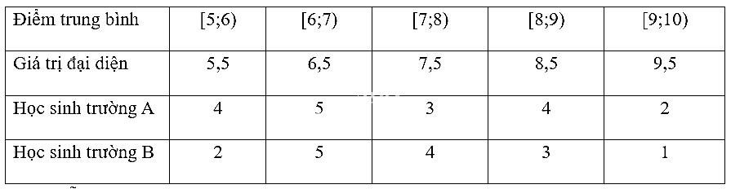

⬩Bài 8:
Lời giải
a)
b) Cỡ mẫu: $n_{A}=18$
Gọi $x_{1}{;{x}}_{2};{…}{;{x}}_{18}$ là mẫu số liệu gốc về điểm trung bình năm học của học sinh hai trường A được xếp theo thứ tự không giảm.

Slide 24

⬩Bài 8:
Lời giải
Ta có: $x_{1};{…}{;{x}}_{4}∈\left.5;{6}\right){;{x}}_{5};{…}{;{x}}_{9}∈\left.6;{7}\right){;{x}}_{10};{…}{;{x}}_{12}∈\left.7;{8}\right){;{x}}_{12};{…}{;{x}}_{16}∈\left.8;{9}\right){;{x}}_{17}{;{x}}_{18}∈\left.9;{1}0\right)$
Tứ phân vị thứ nhất của mẫu số liệu gốc là $x_{5}∈\left.6;{7}\right)$. Do đó, tứ phân vị thứ nhất của mẫu số liệu ghép nhóm là: $Q_{1}=6+\frac{\frac{18}{4}−4}{5}\left(7−6\right)=6,1$
Tứ phân vị thứ ba của mẫu số liệu gốc là $x_{14}∈\left.8;{9}\right)$. Do đó, tứ phân vị thứ ba của mẫu số liệu ghép nhóm là: $Q_{3}=8+\frac{\frac{3.18}{4}−\left(4+5+3\right)}{4}\left(9−8\right)=8,375$
Khoảng tứ phân vị của mẫu số liệu ghép nhóm là: $Δ_{Q}=Q_{3}−Q_{1}=2,275$

Slide 25
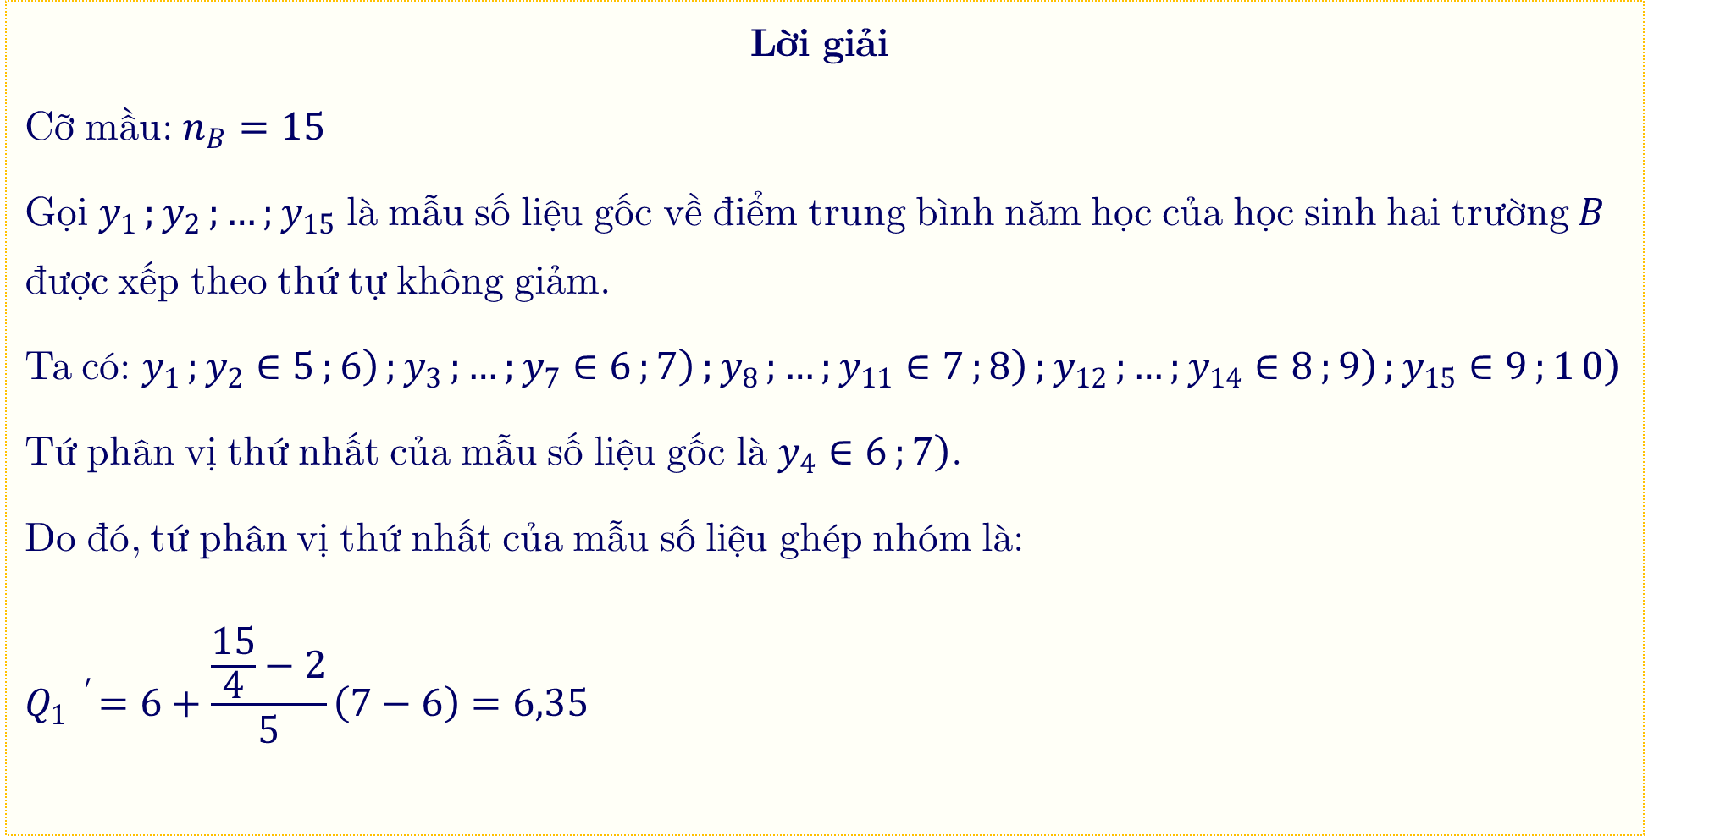
⬩Bài 8:
Lời giải
Cỡ mầu: $n_{B}=15$
Gọi $y_{1}{;{y}}_{2};{…}{;{y}}_{15}$ là mẫu số liệu gốc về điểm trung bình năm học của học sinh hai trường $B$ được xếp theo thứ tự không giảm.
Ta có: $y_{1}{;{y}}_{2}∈\left.5;{6}\right){;{y}}_{3};{…}{;{y}}_{7}∈\left.6;{7}\right){;{y}}_{8};{…}{;{y}}_{11}∈\left.7;{8}\right){;{y}}_{12};{…}{;{y}}_{14}∈\left.8;{9}\right){;{y}}_{15}∈\left.9;{1}0\right)$
Tứ phân vị thứ nhất của mẫu số liệu gốc là $y_{4}∈\left.6;{7}\right)$.
Do đó, tứ phân vị thứ nhất của mẫu số liệu ghép nhóm là:
$$Q_{1} ^{′}=6+\frac{\frac{15}{4}−2}{5}\left(7−6\right)=6,35$$

Slide 26

⬩Bài 8:
Lời giải
Tứ phân vị thứ ba của mẫu số liệu gốc là $y_{12}∈\left.8;{9}\right)$.
Do đó, tứ phân vị thứ ba của mẫu số liệu ghép nhóm là:
$$Q_{3} ^{′}=8+\frac{\frac{3.15}{4}−\left(2+5+4\right)}{3}\left(9−8\right)=8,08$$
Khoảng tứ phân vị của mẫu số liệu ghép nhóm là: $Δ_{Q} ^{′}=Q_{3} ^{′}−Q_{1} ^{′}=1,73$
Vậy nếu so sánh theo khoảng tứ phân vị của mẫu số liệu ghép nhóm thì học sinh trường $B$ có điểm trung bình đồng đều hơn

Slide 27

⬩Bài 8:
Lời giải
c) Xét số liệu của trường A:
Số trung bình: $\overline{x_{X}}=\frac{4.5,5+5.6,5+3.7,5+4.8,5+2.9,5}{18}=7,22$
Độ lệch chuẩn: $σ_{X}=\sqrt{\frac{4.5,5^{2}+5.6,5^{2}+3.7,5^{2}+4.8,5^{2}+2.9,5^{2}}{18}−7,22^{2}}≈1,79$
Xét số liệu của trường $B$:
Số trung bình: $\overline{x_{Y}}=\frac{2.5,5+5.6,5+4.7,5+3.8,5+1.9,5}{15}=7,23$

Slide 28

⬩Bài 8:
Lời giải
Độ lệch chuẩn: $σ_{Y}=\sqrt{\frac{2.5,5^{2}+5.6,5^{2}+4.7,5^{2}+3.8,5^{2}+1.9,5^{2}}{15}−7,23^{2}}≈1,31$
Vậy nếu so sánh theo độ lệch chuẩn của mẫu số liệu ghép nhóm thì học sinh trường B
có điểm trung bình đồng đều hơn

Slide 29
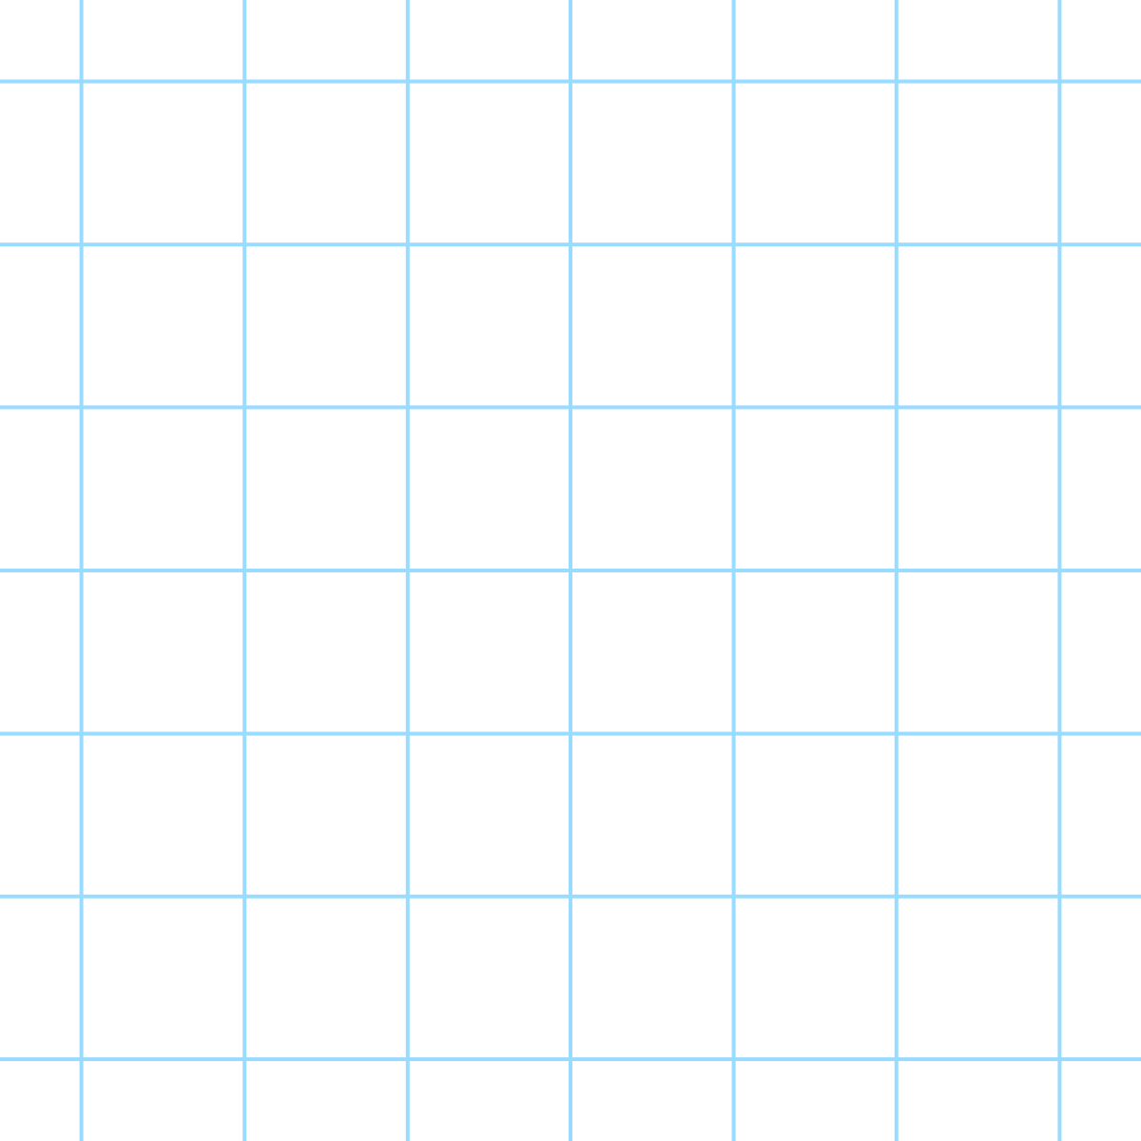

HƯỚNG DẪN VỀ NHÀ
01
Ôn lại các kiến thức đã học trong bài
02
Hoàn thành các bài tập trong tiết 2:
Ôn lại tất cả bài học ở Tập 1 - Toán 12 - CTST
03

Slide 30
)
)
)
)
)
)
)
Thank You
)
Thank You
)
Tài liệu được chia sẻ bởi Website VnTeach.Com
https://www.vnteach.com
)
)
)
)
)
)
)
)
)

